Slide 1
José Ángel

Slide 2
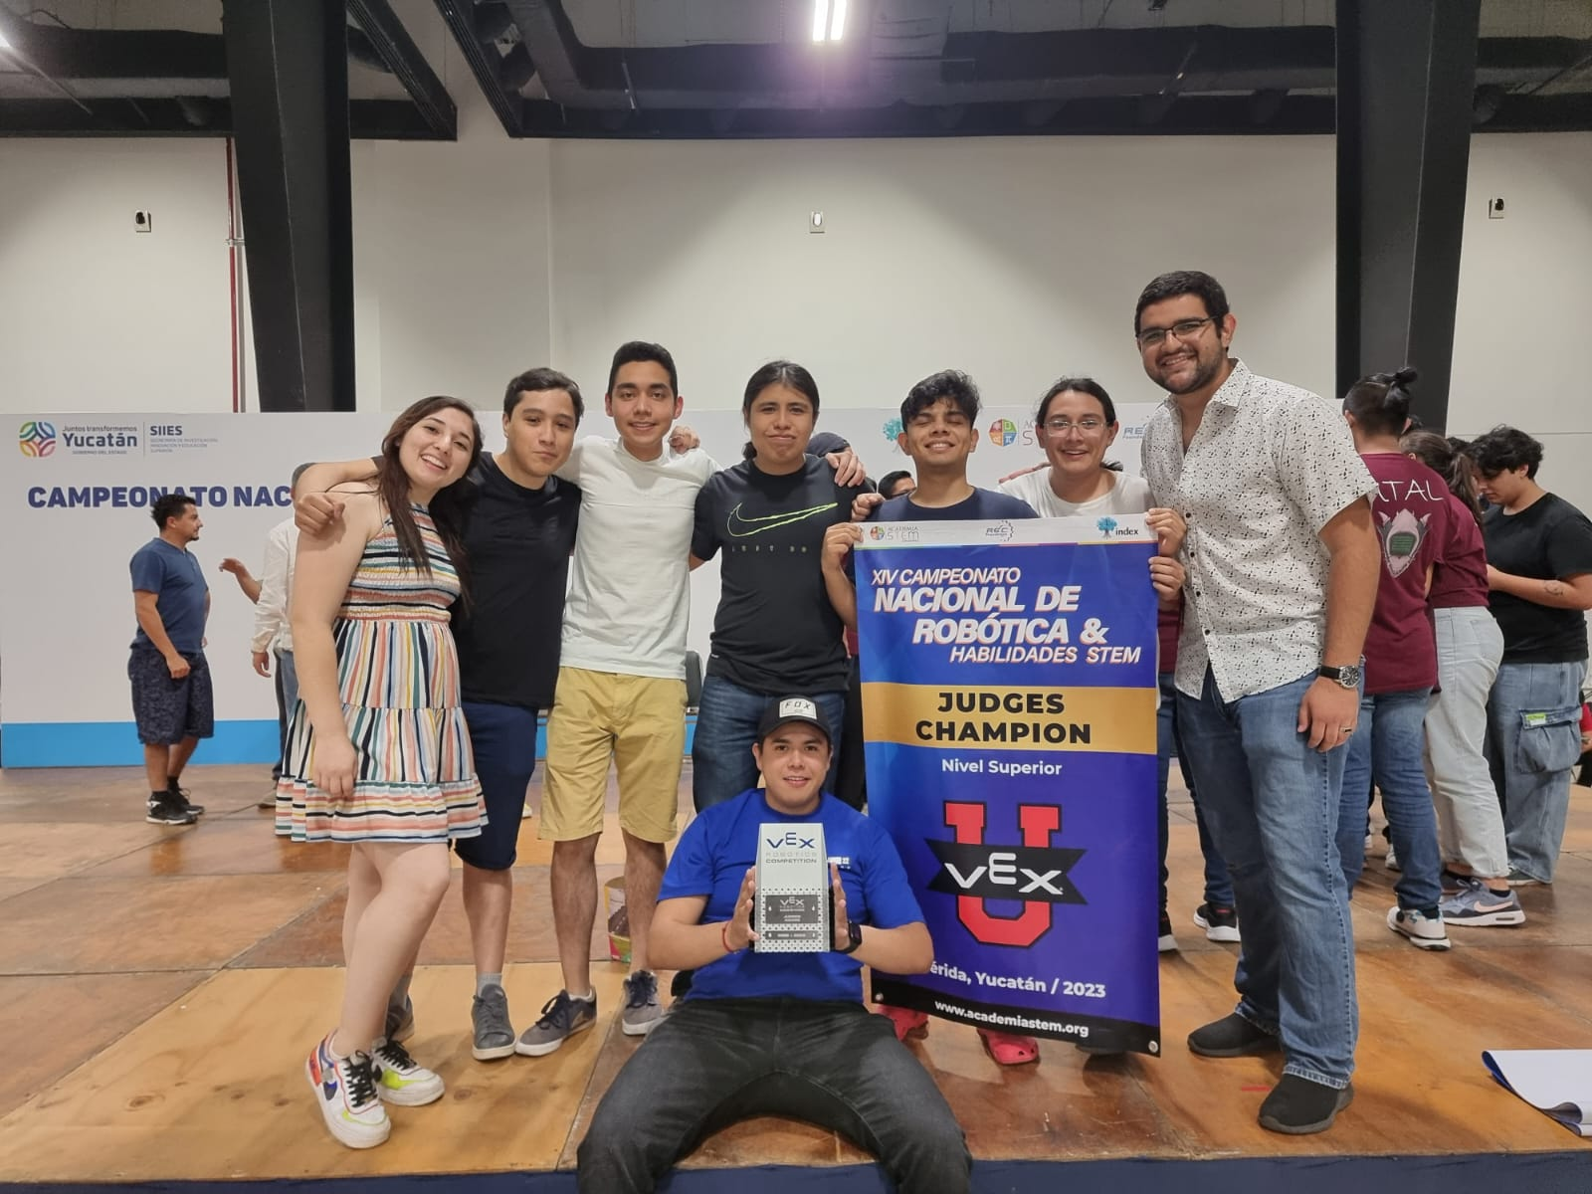
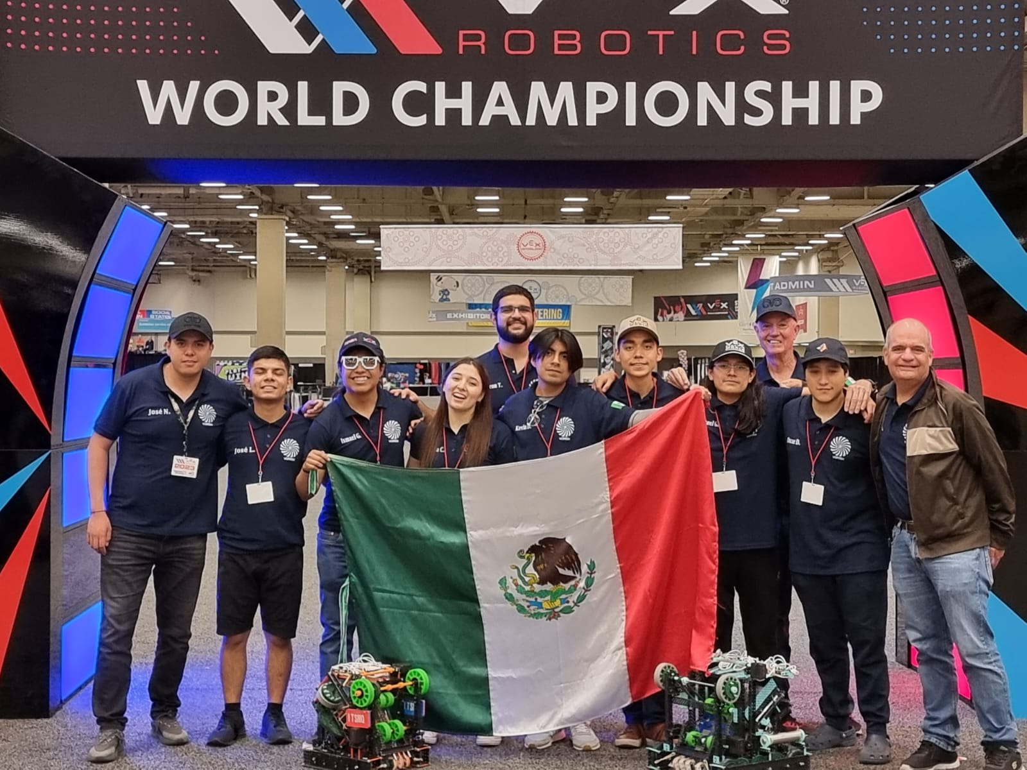
Formación
- Ingeniería en robótica y sistemas en el Tecnológico de Monterrey
- He participado en competencias mundiales e internacionales
- Esta es mi primera experiencia profesional

Slide 3



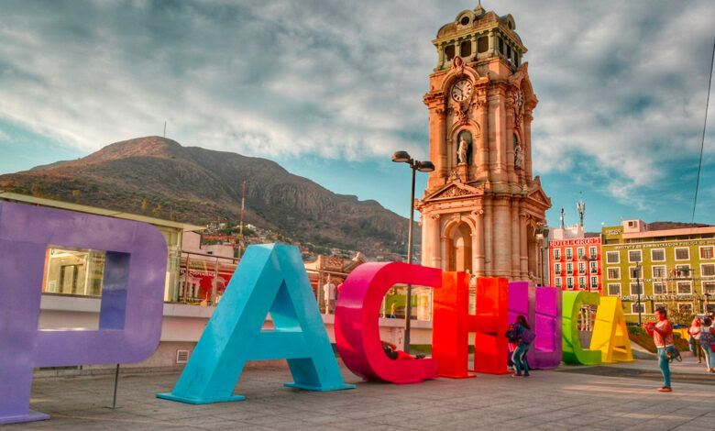



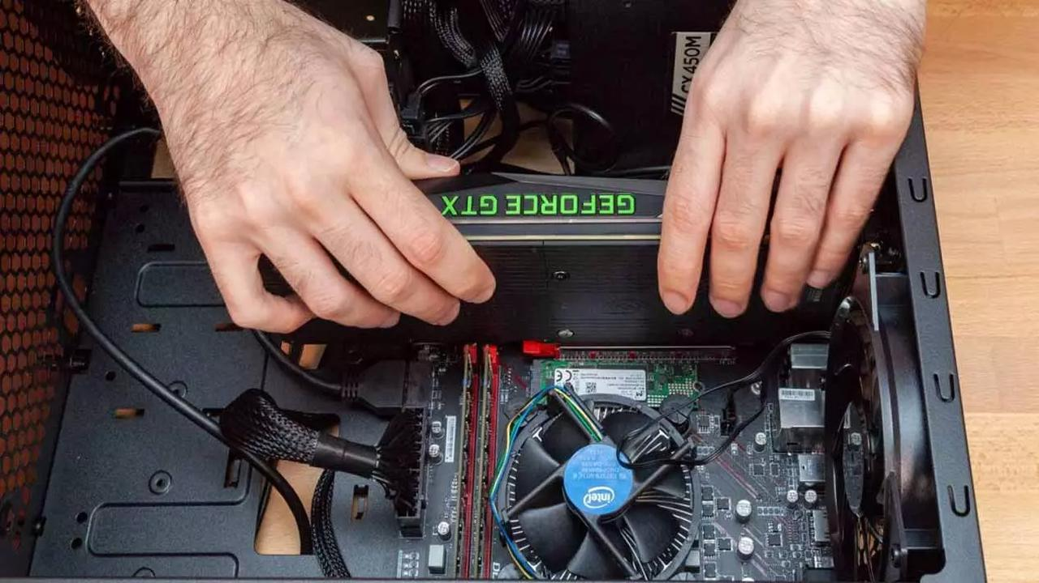
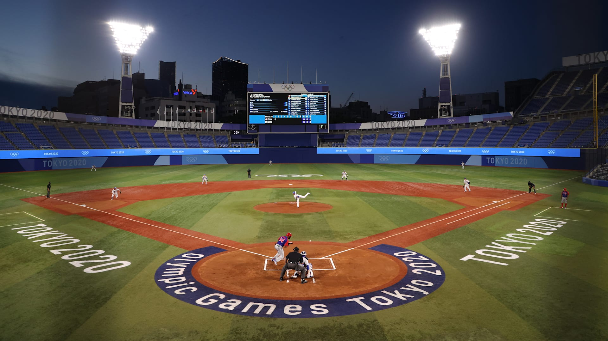

¿Quién soy?

